Slide 1
Riesgos biológicos y metas de protección de salud

Slide 2
INDICE
RIESGOS BIOLÓGICOS
Bacterias
Escherichia coli, Shigella, Campylobacter, Legionella
Virus
Rotavirus, Hepatitis A
Protozoarios
Giardia, Cryptosporidium, Entamoeba Histolytica, Cuadro comparativo
METAS DE PROTECCIÓN DE SALUD
AVAD – Años de vida ajustados por discapacidad
Establecimiento de metas para patógenos
Evaluación Cuantitativa del Riesgo Microbiano – ECRM

Slide 3
RIESGOS BIOLÓGICOS

Slide 4
Los riesgos biológicos asociados al agua de consumo humano están provocados por microrganismos patógenos que utilizan el agua como vehículo pasivo, e ingresan al organismo por ingesta, inhalación o contacto con la piel o las mucosas.
Las enfermedades infecciosas causadas por virus, bacterias y protozoarios parásitos son el riesgo a la salud más extendido vinculado al agua de consumo humano (OMS, 2022).

Slide 5
“La experiencia ha demostrado que los sistemas para la detección de brotes de enfermedades transmitidas por el agua generalmente son ineficientes en los países en todos los niveles de desarrollo socioeconómico, y el fracaso en la detección de brotes no significa que no se produzcan” (OMS, 2022)

Slide 6
Una de las enfermedades persistentes provocadas por bacterias es el cólera, que es endémico en regiones con limitado desarrollo socio económico.
Si bien la mayoría de los casos no se reportan, la OMS estima que hay unos 2,9 millones de casos anuales de cólera y 95.000 muertes.
En Uruguay hubo cinco epidemias: 1855, 1867, 1868 (2.952 fallecidos entre las dos) y 1886/87 (535 fallecidos) y 1895 (108 fallecidos).

Slide 7
Bacterias | Virus | Protozoarios | Helmintos (*)
Campylobacter | Rotavirus | Cryptosporidium | Dracunculus medinensis (gusano de Guinea)
Shigella | Hepatitis A | Giardia lambia
Escherichia coli | Hepatitis E | Entamoeba Histolytica
Vibrio Cholerae | Adenovirus | Cyclospora
Salmonella | Norwalk virus | Naegleria
Legionella | Coxsakie virus
(∗) Los Helmintos, o gusanos parásitos, pasan parte de su ciclo vital en el agua y otra parte como parásitos de animales. Las infecciones generalmente se dan por contacto con la piel, por lo que habitualmente se los clasifica como organismos que causan enfermedades «con base en el agua». Se distingue el Gusano de Guinea pues la infección se da por ingesta de agua.

Slide 8
¿Estamos subestimando a los riesgos biológicos?
¿Es posible que enfermedades que actualmente son regionales lleguen a América del Sur y a nuestro país?
¿Qué ocurre con los patógenos emergentes y reemergentes?
¿Puede aumentar la resistencia de ciertos patógenos a los sistemas de desinfección?
¿Existe la posibilidad de una epidemia diseminada por el agua?
Notes:
Ejemplos BACTERIAS: Cepa de E. coli O157 detectada en 1982 Legionella en 1977, explicó un brote de neumonía atípica de Filadelfia en 1976 Ejemplos VIRUS: Virus del Ebola en 1976 H1N1 era patógeno en aves y a partir de 1997 ha infectado humanos
Reemergentes: Cólera, dengue, Fiebre Amarilla

Slide 9
En la bibliografía (y en este curso), se brinda información sobre la dosis infecciosa mínima de varios patógenos (cuantos organismos pueden causar la infección).
Este concepto ha sido reemplazado por los modelos de dosis-respuesta, que estiman la probabilidad de adquirir la infección por la ingesta de un solo organismo.
Existen modelos de dosis-respuesta para Giardia, Cryptosporidium, Campylobacter, Rotavirus.

Slide 10
ORGANISMO | PUNTOS DE ORIGEN | TAMAÑO (μm) | RESISTENCIA A LA DESINFECCIÓN | REMOCIÓN POR COAGULACIÓN, SEDIMENTACIÓN Y FILTRACIÓN
Bacterias | Humanos y animales, agua y alimentos contaminados | 0,1 - 10 | Escasa resistencia | Buena, 1,5 a 3 log
Virus | Humanos y animales, agua y alimentos contaminados | 0,01 – 0,1 | Más resistentes que las bacterias | Pobre, 1 a 3 log
Protozoarios | Humanos y animales, alcantarillado, vegetación en descomposición, agua | 1 - 20 | Más resistentes que los virus y las bacterias | Buena, 2 a 3 log

Slide 11
REMOCIÓN/INACTIVACIÓN EN UN SISTEMA CONVENCIONAL
BACTERIAS
VIRUS
PROTOZOARIOS
REMOCIÓN
INACTIVACIÓN

Slide 12
Inhalación de aerosoles (Legionella)
Ingesta:
Virus
Bacterias
Protozoarios
La mayoría no se reproducen en el agua
Contacto (Helmintos)
Heces
(tratamiento insuficiente)
Potabilización deficiente
Contaminación de la red
Otras fuentes
Reproducción en el agua:
Legionella
micobacterias atípicas, Burkholderia pseudomallei Naegleria fowleri
Virus
Bacterias
Protozoarios
Potabilización
Crecimiento en el agua: Dracunculus medinensis

Slide 13
Microbio | N° por gramo de heces | N° por litro en agua bruta
Rotavirus | 10⁹ | 0,01 - 100
Cryptosporidium | 10⁷ | 0 - 1000
Giardia | 10⁷ | 0 - 1000
Coli fecales (E. Coli y Klebsiella) | 10⁷ | 100 – 100.000
Enterovirus | 10⁶ | 0,01 - 10
Campylobacter | 10⁶ | 100 – 10.000
Microorganismos en las heces y en el agua bruta (OMS, 2022:147)

Slide 14
Propiedades que distinguen a los agentes patógenos de los contaminantes químicos:
Son discretos y no ese encuentran en solución: están sometidos a los mismos principios que rigen para la remoción de partículas.
Pueden adherirse a los sólidos suspendidos y protegerse de los desinfectantes químicos y físicos
Pueden causar efectos agudos y crónicos sobre la salud
La probabilidad de que un patógeno produzca infección, depende de la «invasividad» y efectividad propia del mismo, así como de la inmunidad del individuo
Si la infección se establece, los patógenos se multiplican en su hospedador
Al contrario de muchos agentes químicos, la respuesta dosis-patógeno no es acumulativa

Slide 15
En general, los microorganismos patógenos ingresan a la fuente de agua bruta o al sistema de distribución a través de las heces humanas o de animales. La mayoría no se reproducen en el agua y luego de ser ingeridos infectan el tracto intestinal.
El Gusano de Guinea crece directamente en la fuente de agua bruta.
Algunos microorganismos (ej: Legionella) logran reproducirse en suelo y en el agua; esta bacteria puede ingresar al organismo por inhalación de pequeñas gotitas (OMS, 2022).

Slide 16
Las Guías de la OMS incluyen gran cobertura de este tema, y resaltan la importancia del principio de las barreras múltiples, de protección de las fuentes, y de implementación de PSA (Planes de Seguridad del Agua).
Las Guías incluyen documentación técnica que describe los pasos y requisitos para asegurar la inocuidad del agua (capítulos 3, 7 y 11)
“Se debe evitar especialmente los brotes de enfermedades transmitidas por el agua debido a su capacidad de infectar simultáneamente a un gran número de personas” (OMS, 2022).

Slide 17
Las enfermedades que tienen por causa el consumo de agua contaminada con agentes biológicos pueden ser leves (diarreas autolimitadas), o graves como el cólera, la fiebre tifoidea y el síndrome urémico hemolítico (causado por E. Coli O157, que puede dejar fallas renales crónicas).
Las principales consecuencias del consumo de agua contaminada biológicamente son las enfermedades diarreicas, que afectan con severidad a niños menores de 5 años.
La inmunidad adquirida al padecer la enfermedad puede ser de por vida (Hepatitis A), o temporal (Campylobacter, meses o pocos años).
Importante: La ausencia de enfermedades atribuibles al agua durante un tiempo prolongado no debe inducir al descuido de estos riesgos.

Slide 18
BACTERIAS

Slide 19
Las bacterias son organismos unicelulares procariotas (no tienen un núcleo bien definido y el ADN se encuentra disperso dentro de la célula), cuyos tamaños oscilan entre 0,1 y 10 (μm). La mayoría de las bacterias patógenas que puede trasmitir el agua son heterótrofas. Por su forma, se suelen agrupar en cuatro categorías generales:
Cocos: forma esférica o similar, de 0,5 y 1,25 µm de diámetro
Bacilos: forma cilíndrica o de bastones, de 0,3 a 1,5 µm de ancho (o diámetro) y de 1,0 a 10 µm de longitud. Coco bacilo: cuando la relación ancho-largo es cercana a la unidad. Filamento: bacilo mucho más largo que ancho.
Espirilos: forma de espiral o de bastón curvado. La espira puede ser rígida o flexible. El vibrión del cólera es una espira rígida corta de forma similar a una coma.
Otros: bacterias de formas excepcionales, por ejemplo, cuadrada

Slide 20
Escherichia Coli
Es una bacteria anaerobia facultativa Gram negativa con forma de bastón curvado, de 1,1 a 6,0 µm de largo (EPA, 2010:440), que integra la flora intestinal de humanos y animales de sangre caliente y es la especie predominante en el grupo de los «coliformes termotolerantes».
Existen 6 grupos de E. coli patógenos, que son las Enteropatogénicas (ECEP), Enterotoxigénicas (ECET), Enteroinvasoras (ECEI), Enterohemorrágicas (ECEH), Enteroagregativas (ECEA), y las de adherencia difusa (ECAD).
Los grupos no patogénicos se encuentran presentes en la mayoría de los animales de sangre caliente y representan el 90 a 95 % de los coliformes encontrados en las heces (Rice, 1999).
Se trasmite por vía fecal-oral, por alimentos crudos (hortalizas contaminadas con materia fecal, leche cruda) o con falta de cocción, especialmente carne cuyo interior no alcanzó los 70°C. También puede trasmitirse por el agua.

Slide 21
Tipo | Enfermedad, síntomas
Enteropatogénicas (ECEP) | Diarrea acuosa aguda y crónica, endémica y epidémica en lactantes
Enterotoxigénicas (ECET) | Diarrea acuosa infantil en países en vías de desarrollo, diarrea del viajero
Enteroinvasoras (ECEI) | Diarrea con fiebre en todas las edades. Disentería.
Enterohemorrágicas (ECEH) | Colitis hemorrágica y síndrome urémico-hemolítico (afecta a todas las edades) y púrpura trombocitopénica trombótica posdiarreica en los adultos. Diarrea acuosa.
Enteroagregativas (ECEA) | Diarrea acuosa aguda y crónica en lactantes
Fuente: Estapé, Jordi, col. (ver referencias)
Dentro de los patógenos se destaca el grupo de las Escherichia coli Enterohemorrágicas (ECEH), especialmente el tipo E. Coli 0157:H7. Es uno d ellos grupos capaces de producir la toxina Shiga.

Slide 22
Escherichia coli forma parte de la flora bacteriana de los seres humanos, con excepción del grupo ECEH, cuyo principal reservorio es el ganado. Los bovinos parecen constituir el principal reservorio de E. coli O157:H7, la cual no sería patogénica para los animales, aunque suele encontrarse con más frecuencia en aquellos que tienen diarrea (Rice, 1999).
Las infecciones por E. Coli O157 y E. Coli 0111 son menos comunes que las provocadas por Campylobacter, pero los síntomas son más graves.
Provocan diarrea leve no hemorrágica y altamente hemorrágica. Algunos enfermos (2% a 7%) pueden adquirir el síndrome hemolítico urémico (SHU), enfermedad que llega a ser mortal y se caracteriza por insuficiencia renal aguda y anemia hemolítica. La dosis infecciosa puede ser menor que 100 organismos (OMS, 2022).

Slide 23
Efectividad de los procesos de tratamiento
Como todas las bacterias, E. Coli es muy sensible al cloro. Para inactivar 99 % se necesita una concentración de 0,2 mg/l de cloro libre durante un tiempo de contacto de 1 minuto.
Manteniendo niveles mínimos de desinfectante residual en las redes de distribución se evita la presencia de E. coli en las muestras.
Es muy sensible a la temperatura, por lo que la ebullición es altamente efectiva.

Slide 24
Shigella
Son bacterias facultativas anaerobias Gram negativas con forma tipo bastón, de 0,3 a 1,0 µm de diámetro y 1,0 a 6,0 µm de largo. No tienen movilidad, no forman esporas, y su temperatura óptima de crecimiento es 37ºC.
Infecta a más de dos millones de personas al año con cerca de 60.000 muertes, en especial en países en desarrollo. La dosis infecciosa es muy baja (10 a 100 organismos). Se han registrado brotes de origen hídrico. OMS, 2022:138).
Síntomas: dolor abdominal, cólicos, diarrea, fiebre. La afectación del colon da lugar a una reacción inflamatoria intensa que puede derivar en úlceras y sangrado.
La enfermedad se transmite por la vía fecal-oral, en forma directa o indirecta, y el período de incubación es de 1 a 3 días.
45
45
45
45

Slide 25
Efectividad de los procesos de tratamiento
Los procesos convencionales de coagulación, floculación, sedimentación y filtración pueden remover eficazmente Shigella.
La desinfección con valores de cloro libre de 0,5 mg/l durante un tiempo de contacto de media hora es suficiente para eliminar completamente la bacteria.

Slide 26
Campylobacter
El género Campylobacter incluye varias especies de las cuales muchas son patógenas para humanos y animales. Son bacterias Gram negativas, con forma de bastón curvado, de 0,2 a 0,5 µm de ancho y de 0,5 a 5,0 µm de largo. Tienen movilidad dado que cuentan con flagelos.
C. Jejuni es una de las cuatro principales causas de diarrea a nivel mundial (es la causa bacteriana más frecuente). En general, los niños menores de un año, los adolescentes y los adultos jóvenes son los más afectados.
Período de incubación: 2 a 4 días. La dosis infecciosa mínima es 1000 organismos. Existe modelo de dosis-respuesta para Campylobacter: 0,019 infecciones/organismo.
Probabilidad de enfermarse estando infectado: 30%
Síntomas: dolor abdominal, diarrea, chuchos de frío, vómitos, fiebre, con una duración de 3 a 7 días.
45
45
45
45

Slide 27
A la gastroenteritis causada por Campylobacter se la relaciona con el síndrome de Guillain-Barré, que es un trastorno crónico ocasionado por el ataque del sistema inmunitario a los nervios, cuyos primeros síntomas son debilidad muscular, hormigueos, y puede llegar a paralizar el cuerpo entero.
Si bien se desconoce con exactitud sus causas, esta enfermedad se presenta con frecuencia en pacientes que han sufrido infecciones recientes por Campylobacter, o por virus de influenza o Covid-19.
Campylobacter también se asocia con artritis reactiva (enfermedad crónica: hinchazón y dolor en las articulaciones).
Se transmite por la ruta fecal-oral. La infección indirecta se da a través de alimentos (carnes o productos lácteos que no han sido pasteurizados) o de agua contaminada. Los animales domésticos pueden ser portadores de Campylobacter y transmitir la bacteria a sus dueños. Aunque es menos común, la transmisión de persona a persona puede ocurrir, preferentemente en niños.

Slide 28
Efectividad de los procesos de tratamiento
Al igual que la generalidad de las bacterias los procesos de tratamiento, incluyendo la desinfección final son muy efectivos, pudiendo reducir más del 99,99 % (4 log) de Campylobacter.

Slide 29
Legionella
Legionella pneumophila es un bacilo heterótrofo, facultativo, Gram negativo con forma de bastón, de 0,2 a 0,8 µm de diámetro y 2 a 20 µm o más de largo, que no forma esporas.
La legionelosis se conoce a raíz de un brote de aproximadamente 200 casos que se produjo en 1976 en la Convención Anual de la Legión Americana (de ahí su nombre), en Filadelfia.
En esa oportunidad, la bacteria infectó el circuito de agua del sistema de refrigeración del edificio, emitido al ambiente en forma de aerosoles.
Puede estar presente en ambientes acuáticos naturales como ríos y lagos, pero a muy bajas concentraciones lo cual no representaría un riesgo. Se adapta bien a sistemas creados por los humanos, como tanques domiciliarios y circuitos de aire acondicionado, donde se reproduce eficazmente a temperaturas de 20 a 50°C.

Slide 30
La bacteria Legionella pneumophilla produce dos tipos de enfermedades bien diferentes:
Fiebre de Pontiac
Es una infección con síntomas similares a una gripe leve, que no afecta a los pulmones (no produce neumonía). Los afectados se recuperan en el plazo de una semana aproximadamente.
Enfermedad del legionario
Es una infección grave que provoca neumonía y puede derivar en insuficiencia respiratoria y llegar a ser mortal. Los síntomas suelen ser fiebre elevada, dolor de cabeza y muscular, tos, vómitos, diarrea, náuseas, pérdida de apetito y de peso, dolor abdominal, dificultad respiratoria, confusión. El tiempo de incubación es de 3 a 6 días.
La vía de contagio es la inhalación de aerosoles. No existe evidencia de trasmisión de persona a persona.

Slide 31
Según OMS, del 75% al 80% de los casos ocurren en personas mayores de 50 años, y entre el 60% y el 70% son hombres.
Efectividad de los procesos de tratamiento
La desinfección con niveles de cloro libre de 1 a 2 mg/l, durante un tiempo de contacto de unos pocos minutos, es suficiente para inactivar Legionella.

Slide 32
VIRUS

Slide 33
Los virus (del latín, «veneno»), son entidades orgánicas pequeñas compuestas de material genético (ADN ó ARN) rodeado de una envoltura protectora, cuyos tamaños van de 0,01 a 0,1 µm.
Carecen de sistemas de reproducción y solo se pueden replicar en el interior de células vivas, perjudicando en muchos casos a su hospedador en este proceso.
Para reproducirse deben apoderarse de la maquinaria reproductora de una célula hospedera adecuada, en la cual introducen su material genético, ya sea engañándola para que la introduzca por ella misma como si fuera un nutriente, o fusionando la cubierta viral con la membrana de la célula hospedera y liberando sus genes dentro de ella.
Suelen tener un rango limitado de hospedadores y algunos son específicos.

Slide 34
Rotavirus
Los rotavirus, descubiertos en 1973, son la principal causa de infección gastrointestinal de niños a nivel mundial. Las consecuencias pueden ser graves, incluida la muerte, en especial en regiones de bajos ingresos (OMS, 2022).
Se trasmite por la vía fecal-oral, y existe un modelo de dosis-respuesta para los rotavirus: 0,59 infecciones/organismo.
Probabilidad de enfermarse estando infectado: 50%
En los países en desarrollo casi todos los niños mayores de 5 años tienen inmunidad debido a la exposición repetida antes de esa edad, lo cual implica que apenas el 17% de la población está expuesta a la enfermedad. En los países desarrollados, se estima que solo el 6% de la población sería susceptible a la enfermedad (OMS, 2022).

Slide 35
La enfermedad se manifiesta después de una incubación inferior a 48 h y se mantiene durante 3 a 8 días, las 2 características que se muestran durante la infección son fiebre, vómitos acompañados por diarreas.
Quienes están enfermos excretan hasta 10¹¹ virus por gramo de heces durante 8 días, por lo que pueden contaminar con facilidad las aguas residuales. Los virus persisten algún tiempo en el agua (OMS, 2022).
Efectividad de los procesos de tratamiento
El proceso convencional es capaz de remover hasta el 99% de rotavirus. Son sensibles al cloro, al dióxido de cloro y al ozono, aunque más resistentes que las bacterias y que otros virus entéricos, y aparentemente las cloraminas no son efectivas para su inactivación (AWWA, 1999: 2.9, OMS, 2022).

Slide 36
Virus de la Hepatitis A
El virus de la hepatitis A (HAV), pertenece a la familia de los picornavirus. Es un virus no encapsulado (encapsulado: tiene una cubierta exterior que proviene de la célula hospedadora, que lo hace más resistente), de forma más o menos esférica, de aproximadamente 27- 28 nm de diámetro.
Se trasmite por la ruta fecal-oral con un período de incubación de 28 a 30 días. La enfermedad se manifiesta con decaimiento, fiebre, náuseas, molestias abdominales e ictericia, tiene una duración de unos 30 días y en muy pocos casos puede dejar secuelas en el hígado.
Apenas el 1% de los casos llegan a ser fatales, y la mortalidad prevalece en los mayores de 50 años.
Los test de E. coli y de coliformes termotolerantes no son buenos indicadores de la presencia del virus en el agua (OMS, 2022).

Slide 37
Efectividad de los procesos de tratamiento
Los procesos de coagulación, floculación, sedimentación y filtración remueven este virus en similar orden que a otros virus, con reducciones de hasta el 99 %.
La inactivación con cloro libre, radiación UV, ozono y dióxido de cloro puede llegar al 99,99 %. Un tiempo de contacto de 20 minutos a una concentración de cloro libre de 1 mg/l reduce el 99,99 % de los virus (Sobsey, 1999).
La radiación con luz ultravioleta inactiva el virus con mayor eficiencia que a otros virus entéricos, se han reportado eficiencias de inactivación de 99,99 % con dosis de 20 mW-seg/cm² .

Slide 38
PROTOZOARIOS

Slide 39
Los protozoarios son organismos unicelulares, eucariotas y heterótrofos, que pueden ser de vida libre o parásitos.
Los de vida libre se encuentran con frecuencia en aguas naturales y el suelo, como las amebas, los flagelados y los ciliados. En general no son causa importante de enfermedades de transmisión hídrica, a diferencia de los parásitos.
Los protozoarios parásitos viven y se desarrollan dentro de otro organismo (animales, humanos), en relación huésped-hospedador. Ejemplo de parásitos entéricos (intestinales) son Giardia Lambia, Cryptosporidium Parvum, Entamoeba Histolytica, los que son causa frecuente de enfermedades diarreicas en diversos lugares del mundo.
Aproximadamente el 60% de las enfermedades parasitarias e infecciosas conocidas que afectan a los humanos (y el 75% de las nuevas) se originan en los animales. Las enfermedades trasmisibles de animales a humanos se llaman zoonóticas (Caffarena y col., 2021).

Slide 40
La mayoría de los protozoarios parásitos entéricos tienen dos etapas en sus ciclos de vida. El trofozoito es el estado activo, de crecimiento y reproducción, el cual en el tracto intestinal es capaz de producir la forma inactiva y resistente, en forma de quiste u ooquiste, capaz de producir la infección al salir con las heces.
Los trofozoitos no sobreviven fuera de su organismo hospedador, mientras que los quistes y ooquistes pueden vivir por largos períodos, especialmente en aguas frías, y pueden traspasar los filtros de las plantas potabilizadoras si no se optimiza la remoción de partículas y se obtienen turbiedades por debajo de 0,1 NTU.
Los coliformes no son indicadores apropiados para descartar la presencia de protozoarios.

Slide 41
Giardia intestinalis
Giardia intestinalis (idem Giardia lambia o duodenalis) es un protozoario flagelado que parasita el intestino delgado de humanos y animales, y se trasmite por la ruta fecal-oral
Quiste: 9 a 12 µm, forma elipsoidal, 4 núcleos, metabolismo lento, resistente a las heladas. Posee una membrana resistente que lo protege de las condiciones ambientales y del cloro. Logra sobrevivir 15 días en hojas verdes frescas húmedas, dentro del refrigerador.
Trofozoito: 8 flagelos, 2 núcleos, 12 a 15 µm. Forma de pera.
Enfermedad: Giardiasis, cuyos síntomas son cólicos, hinchazón, diarrea acuosa, náuseas, fatiga, gases y aparecen a los 7 o 10 días de la infección. Hay un porcentaje importante de asintomáticos.
Dosis infectiva baja: de 10 a 25 quistes

Slide 42
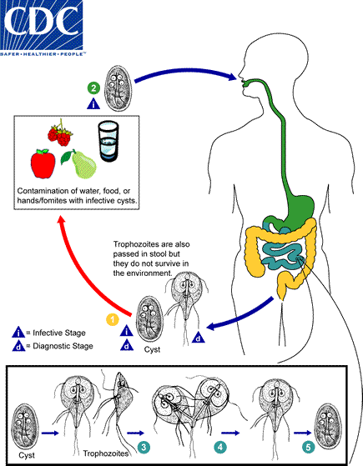
https://www.cdc.gov/dpdx/giardiasis/index.html

Slide 43
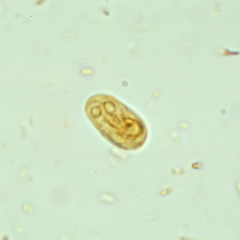
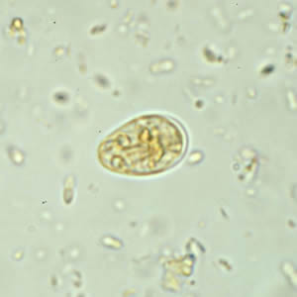
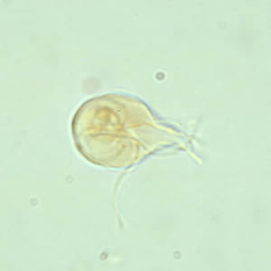
Quistes de Giardia duodenalis
Trofozoito Giardia d.
https://www.cdc.gov/dpdx/giardiasis/index.html

Slide 44
Efectividad de los procesos de tratamiento
Aunque en menor medida que Cryptosporidium, Giardia es muy resistente a las dosis habituales de cloro utilizadas con fines de desinfección, por lo que la remoción debe ser la principal barrera de contención.
Se han reportado remociones de hasta 90 % de quistes en la sedimentación. En la filtración los porcentajes de remoción son mayores, y dependen de la dosis de coagulante, del uso de polímeros, de la tasa de filtración, de la calidad del agua y de la granulometría de los filtros.
Se necesitan de 25 a 30 minutos de contacto con una concentración de cloro libre de 1 mg/l para inactivar el 90% de los quistes de Giardia (OMS, 2022).
El establecimiento en 1989 del reglamento de potabilización de aguas superficiales (SWTR) por parte de la EPA en los EEUU impuso créditos y requerimientos para las operaciones de remoción e inactivación de Giardia.

Slide 45
Cryptosporidium
Cryptosporidium es un protozoario parásito unicelular que vive en los intestinos de los animales y humanos, causante de la enfermedad llamada criptosporidiosis. Se reconocen unas 13 especies.
Los ooquistes, esféricos o elípticos, miden entre 4 - 6 µm y pueden sobrevivir en aguas frías durante varios meses.
La enfermedad es de distribución mundial, y en el humano se atribuye a Cryptosporidium Parvum, aunque otras especies (C. Meleagridis y C. Felis) han sido reportadas.
Es uno de los principales agentes no virales de diarrea del mundo. Los grupos específicos con mayor riesgo son niños, individuos desnutridos, pacientes con algún tipo de inmunocompromiso, congénito o adquirido.
Si bien fue descrito por primera vez en 1907, fue en 1976 cuando se descubrió que infectaba a humanos, y la transmisión por agua se confirmó en 1984 (OMS, 2022).

Slide 46
En Uruguay, se asoció a por primera vez a este parásito con diarreas infantiles en 1986, y posteriormente se verificó que era responsable de entre el 6,15% y 8,9% de los casos analizados (Caffarena, 2021).
Cryptosporidium se trasmite por la ruta fecal-oral. Las principales vías de contagio son el contacto de persona a persona, el contacto con heces de animales (terneros, en corrales), los alimentos y el agua de bebida.
Los síntomas de cryptosporidiosis aparecen entre 2 y 10 días (promedio 7 días) después de la infección, se asemejan a una gastroenteritis e incluyen diarrea acuosa, calambres intestinales, vómitos, náuseas, fiebre, dolor de cabeza y pérdida del apetito. Clínicamente es difícil de distinguir de otras enfermedades diarreicas.

Slide 47
Cryptosporidium está bastante difundido en los tambos de Uruguay, siendo responsable de un gran porcentaje de diarrea en terneros lecheros de 1 – 30 días de vida (Caffarena y col., 2021).
La única especie identificada en terneros en Uruguay es Cryptosporidium Parvum, y dentro de ella 7 subtipos genéticos, de los cuales al menos 5 tienen potencial zoonótico (Caffarena y col., 2021).
La dosis infecciosa es muy baja, unos pocos ooquistes pueden causar la enfermedad. Hay estudios que reportan infección con la ingesta de apenas 30 ooquistes (AWWA, 1999:2.11), e incluso menos.
Dosis-respuesta = 0,2 (infecciones/organismo).
Probabilidad de enfermarse estando infectado: 70%

Slide 48
Efectividad de los procesos de tratamiento
Es más resistente que Giardia a las dosis habituales de cloro, por lo que la remoción debe ser la principal barrera de contención.
El proceso convencional es menos eficiente que para Giardia, pues los ooquistes de Cryptosporidim son más pequeños.
Algunas experiencias indican que una planta convencional bien operada puede remover hasta 3,2 log y remover/inactivar hasta 4,2 log.
Con dosis de UV de 19 mJ/cm² se han obtenido reducciones de 99,98% de ooquistes.
UV, ozono y dióxido de cloro parecen ser opciones apropiadas para inactivación de Cryptosporidium (cloro no).

Slide 49
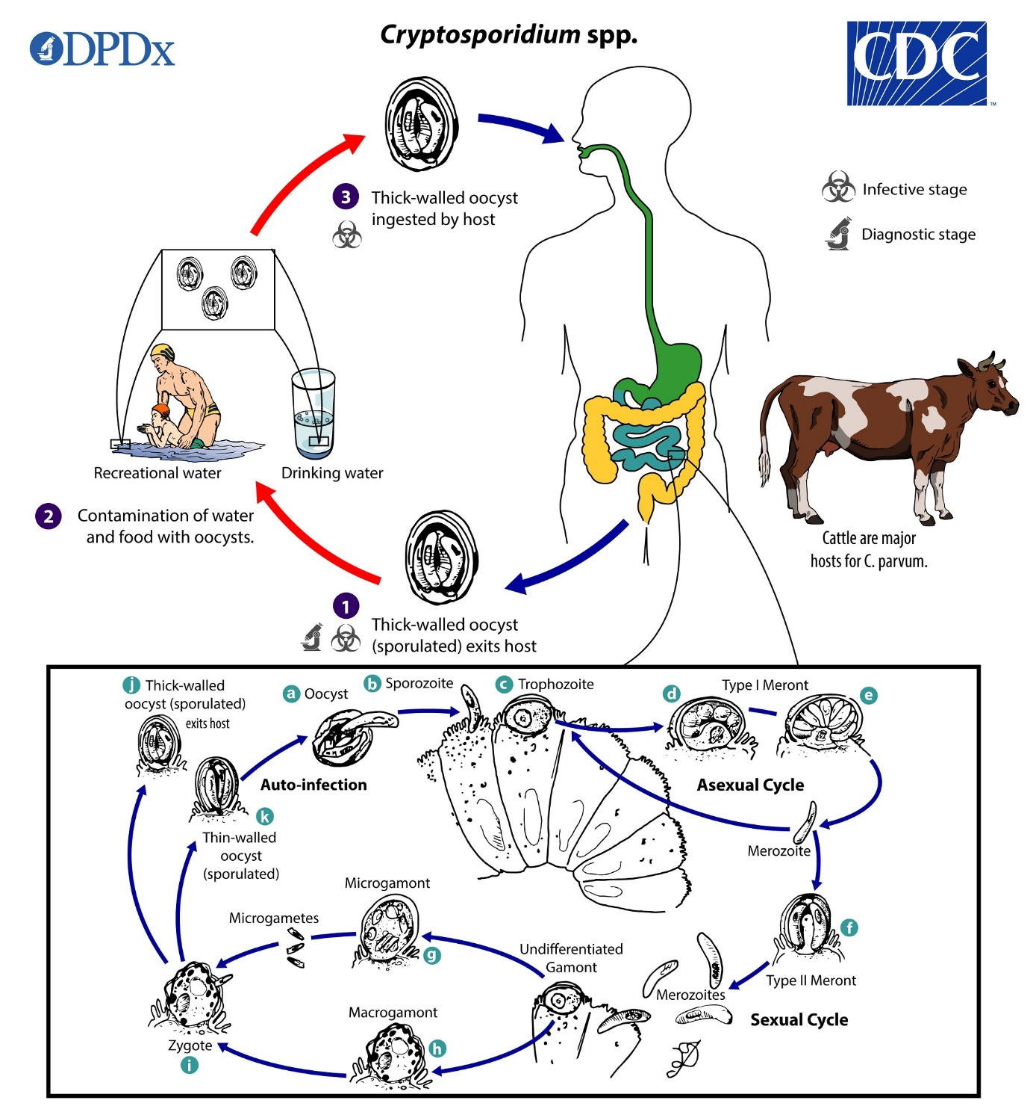
https://www.cdc.gov/dpdx/cryptosporidiosis/modules/Cryptosporidium_LifeCycle_lg.jpg

Slide 50
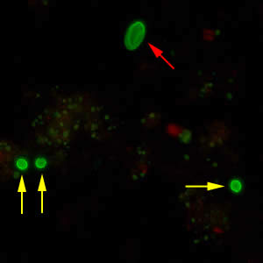
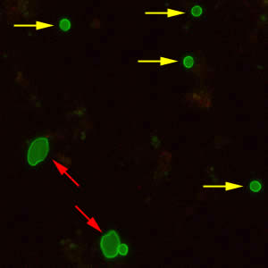
Quistes de Crypto. (flechas amarillas) y de Giardia (flechas rojas)
https://www.cdc.gov/dpdx/cryptosporidiosis/index.html

Slide 51
Entamoeba Histolytica
Entamoeba histolytica (amiba) es uno de los eucariotas más primitivos. Es el protozoario parásito más frecuente a nivel mundial, aunque entre el 85% y el 95% de las infecciones son asintomáticas (OMS, 2022).
La evidencia clínica de asociación con disentería fue descrita en 1891, la forma quística fue descrita en 1893 y Schaudinn nombró al microorganismo Entamoeba histolytica en 1903 (Ríos, 2006).
La epidemia más importante documentada ocurrió en Chicago en 1933, con más de 1400 casos y casi 100 muertes, cuya causa fue la contaminación de los depósitos de agua de dos hoteles, producto de la corrosión en las líneas de desagües cloacales.

Slide 52
El período de incubación de la amibiasis intestinal es de 1 a 14 semanas y sus cuadros clínicos son:
Colonización asintomática (90% de las infecciones)
Colitis aguda (es la más común). Se manifiesta por dolor abdominal y evacuaciones acompañadas de mucosidad y/o sangre
Colitis fulminante. Ocurre con mayor frecuencia en niños y se manifiesta por dolor abdominal difuso, evacuaciones diarreicas con sangre fresca y fiebre, que puede ocasionar la muerte.
Puede producir obstrucción del tránsito intestinal e invadir los pulmones, el hígado y el cerebro, en ocasiones provocando la muerte (OMS, 2022)

Slide 53
El trofozoíto es anaerobio facultativo de 10 - 60 µm de diámetro y los quistes son redondos o ligeramente ovaladas de 10 a 20 µm de diámetro. Su citoplasma incoloro permite visualizar los núcleos (de uno a cuatro en su etapa más madura). En un ambiente húmedo, los quistes pueden sobrevivir fuera del hospedador hasta 3 meses, y mueren elevando la temperatura a 50ºC durante dos minutos y congelando el agua.
El ser humano parece ser el único reservorio del parásito (a deferencia de Cryptosporidium). Los enfermos pueden excretar hasta 1,5 x 10⁷ quistes por día.
La trasmisión es por la vía fecal-oral, ya sea por ingestión directa de los quistes en agua, por haber estado en contacto con objetos contaminados con heces, o a través de la ingesta de alimentos.
Se ha reportado que la ingesta de 2000 a 4000 quistes puede producir la infección.

Slide 54
Efectividad de los procesos de tratamiento
Al igual que los demás protozoarios parásitos, los quistes de Entamoeba Histolytica son resistentes a las dosis de cloro utilizadas con fines de desinfección, por lo que su remoción por coagulación, floculación, sedimentación y filtración es fundamental.
La desinfección debe proporcionar la inactivación de los quistes que no hayan sido removidos por los procesos anteriores. Para inactivar un 99 % de quistes de Entamoeba Histolytica, se requieren de 8 mg/l de cloramina durante un tiempo de contacto de 10 minutos, o bien de 3 mg/l de cloro libre, para el mismo tiempo de contacto.

Slide 55
Cuadro comparativo
Protozoario | Trofozoito (µm) | Quiste/ Ooquiste (µm) | Período de incubación | Persistencia en el agua (a) | Infectividad relativa (b) | Fuente animal importante
Giardia | 12 - 15 | 9 - 12 | 7 – 10 días | Moderada | Alta | Si
Cryptosporidium | 4 - 6 | 4 - 6 | 2 – 10 días | Larga | Alta | Si
Entamoeba Histolytica | 10 - 60 | 10-20 | 1 a 14 semanas | Moderada | Alta | No
Persistencia y detección en la fase infecciosa en agua a 20 °C: corta: hasta 1 semana; moderada: de 1 semana a 1 mes; larga: más de 1 mes
En base a experimentos con voluntarios, evidencia epidemiológica y estudios experimentales con animales. Alta significa que la dosis infecciosa puede tener 1-10² organismos o partículas; moderada, 10²-10⁴ y baja > 10⁴.
Obs. Los tres grupos tienen gran importancia para la salud y elevada resistencia al cloro
Fuente: OMS, 2022

Slide 56
METAS DE PROTECCIÓN DE SALUD

Slide 57
Para establecer las metas se debe tener en cuenta que el agua no es la única vía de exposición a los contaminantes biológicos y químicos.
Las metas deben ser realistas, cuantificables y basadas en datos científicos, y no deben generar gastos innecesarios. Si la carga de morbilidad de un contaminante por múltiples vías de exposición es muy alta (agua, alimentos, aire, contacto personal directo, etc.), fijar metas estrictas para el agua de consumo puede ser poco relevante y costoso.
Deben formar parte de la política de salud pública del país

Slide 58
TIPO DE META | NATURALEZA DE LA META | APLICACIONES
Relacionada con la salud | Carga de morbilidad tolerable (CMT). Las Guías de la OMS sugieren 10⁻⁶ AVAD por persona por año | Riesgos biológicos. Se aplica a cada patógeno por separado
Relacionada con la calidad del agua | Valores Guía | Riesgos químicos
Relacionada con la eficacia de los sistemas de remoción + inactivación | Reducción de peligros específicos | Reducción logarítmica de peligros microbianos
Relacionada con tecnologías específicas | Tecnología apropiada para cada peligro | Control de peligros químicos y biológicos. Basada en las características del agua de la fuente. Ej: requisito de filtración de las aguas superficiales.
La CMT se utiliza para el cálculo de los otros tipos de metas (filas 3 y 4). No suelen establecerse metas específicas de calidad de agua para los patógenos individuales: se evalúa la calidad microbiológica utilizando indicadores

Slide 59
Meta de eficacia
xx organismos/litro
CAPTACIÓN
DEPÓSITO DE AGUA FILTRADA
COAGULACIÓN
FLOCULACIÓN
FILTRACIÓN RÁPIDA
DESINFECCIÓN
SEDIMENTACION
LOG REMOCIÓN
LOG INACTIVACIÓN
LOG TOTAL

Slide 60
Años de Vida Ajustados por Discapacidad El indicador representa los años de vida perdidos por muerte prematura, sumado a los años que se vive padeciendo determinada enfermedad. Se aplica a cada peligro por separado.
AVAD

Slide 61
El AVAD permite evaluar los peligros, y es muy aplicable a riesgos biológicos, y con algunas limitaciones a riesgos químicos.
AVAD = AVP (años de vida perdidos) + AVD (años vividos con la enfermedad)
El AVAD considera los impactos no mortales y mortales de las enfermedades. Se utiliza para definir la carga de morbilidad tolerable (CMT). La gravedad de las enfermedades se pondera: No incide lo mismo una diarrea leve que una aguda, por ejemplo.
Ej: En 2022 se perdieron x años de vida ajustados p/discap. por tifoidea: El 95% por pérdida de años por muerte prematura y el 5% por vivir con la enfermedad.
En las Guías para la Calidad del Agua de la OMS, la carga de morbilidad tolerable (CMT) se define como un límite superior de 10⁻⁶ AVAD por persona por año (años perdidos por persona, en cada año)

Slide 62
Cálculo: La gravedad de cada impacto en la salud se pondera de 0 (ningún impacto) a 1 (muerte). El resultado se multiplica por la duración de la enfermedad en años.
La duración, en el caso de la muerte, corresponde a los años perdidos respecto a la esperanza de vida.
Ejemplo:
Una diarrea de gravedad ponderada como 0,1 y una duración de 5 días resulta en un AVAD de 0,0019 años (0,1*5/365), mientras que la muerte con una pérdida de 20 años de vida equivale a un AVAD de 20 años (OMS, 2022:39).
Referencia: (OMS, 2022:39)
Notes:
Este límite equivale a un riesgo de cáncer en exceso a lo largo de la vida de aprox 10−5 (es decir, 1 caso en exceso de cáncer por cada 100 000 personas que ingieren diariamente agua de consumo humano que cumple la meta de calidad durante un período de 70 años) Si supongo que la persona pierde 7 años de vida: 7x1/100.000/70

Slide 63
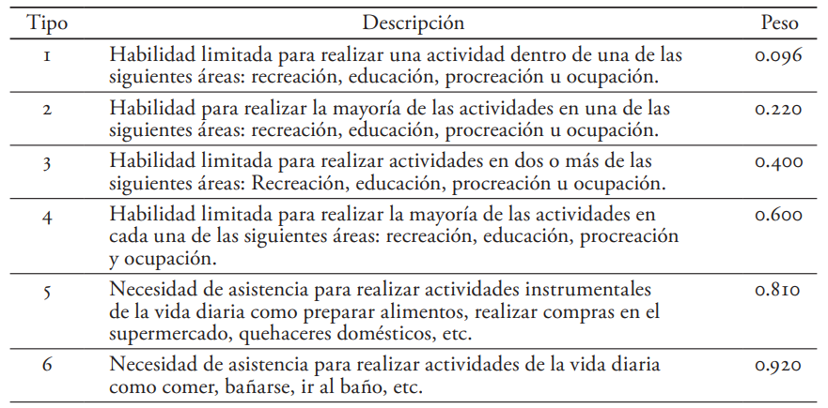
Nivel de gravedad (peso de las discapacidades)
Fuente: González Anaya, Teresa, 2015 (ver referencia).

Slide 64
Cálculo de AVAD por caso:
AVAD = AVP (años de vida perdidos) + AVD (años vividos con una discapacidad)
AVAD = ∑ (G_{i} * t_{i} * F_{i} )
G_{i} y t_{i} : Nivel de gravedad y duración (años) del efecto i causado por el patógeno
F_{i} = Peso del efecto i en el total de las afecciones que causa el patógeno
Ejemplo:
En países desarrollados, la infección por rotavirus causa:
• diarrea leve (nivel de gravedad 0.1) de 7 días en el 97.5% de los casos;
• diarrea grave (nivel de gravedad 0.23) de 7 días en el 2.5% de los casos;
• muerte de niños muy pequeños en el 0.015% de los casos.
El AVAD por caso es:
AVAD = (0.1 × 7/365 × 0.975) + (0.23 × 7/365 × 0.025) + (1 × 70 × 0.00015)= 0.0019 + 0.0001 + 0.0105 = 0.0125 años/caso
Significa que se pierden 12,5 años (por muerte + incapacidad) cada 1000 casos sintomáticos de la enfermedad.
Referencia: (OMS, 2022:39)

Slide 65
Ejemplo:
¿Cuántos casos de infección con rotavirus a través del agua podrían admitirse en un año si la población es 1 millón?
El máximo AVAD admisible es 1x10⁻⁶ (años perdidos por persona en cada año)
1x10⁻⁶ $\frac{años}{personas ∗ año}$ / 0.0125 $\frac{años}{casos}$ = 8x10⁻⁵ $\frac{casos}{personas∗año}$ (riesgo de enfermedad)
El “riesgo de enfermedad” representa el nivel máximo de casos que pueden admitirse por persona en cada año, para cumplir con la CMT definida.
8x10⁻⁵ $\frac{casos}{personas∗año}$ x 1.000.000 personas = 80 casos/año

Slide 66
Cryptosporidium: cálculo de AVAD por caso
Datos:
Años de vida perdidos para casos fatales: 13,2 (diferencia entre muerte real y esperanza de vida).
Probabilidad: 1 caso fatal en 100.000 sintomáticos
Casos no fatales: Duración de la diarrea: 7,2 días
Gravedad: 0,067
Probabilidad: 100 % (todos los casos padecen diarrea, incluso los que fallecen)
AVAD = 13,2*1/100.000 + 0,067*7,2/365* 1 = 0,000132 + 0,00132 = 0,00145
Significa que se pierden 1,45 años (por muerte + incapacidad) cada 1000 casos sintomáticos de la enfermedad. Corresponde a regiones de ingresos altos

Slide 67
Campylobacter: cálculo de AVAD por caso
EFECTO | SEVERIDAD | DURACIÓN | AVAD/caso
Gastroenteritis | 0,067 | 5,1 días | 0,067*5,1/365= 0,00094
Gastroenteritis CM | 0,39 | 8,4 días | 0,39*8,4/365= 0,009
Gastroenteritis, muerte | 1 | 13,2 años | 13,2
SGB | - | - | 0,29
SGB residual | - | - | 5,8
SGB muerte | - | 18,7 años | 18,7
Artritis reactiva | 0,21 | 6 semanas | 0,21*6/52,15=0,024
AVAD correspondiente a cada efecto de la infección por Campylobacter, sin tener en cuenta la incidencia que tiene cada uno en el total
Para obtener el AVAD de la infección por Campylobacter se debe tener en cuenta la probabilidad de cada efecto. Para SGB no se dispone de severidad y duración por separado, sino directamente del AVAD por caso.

Slide 68
EFECTO | SEVERIDAD | PROBABILIDAD | AVAD/caso
Gastroenteritis | 0,067 | 100 % | 0,00094
Gastroenteritis CM | 0,39 | 6 % | 0,06*0,009=0,00054
Gastroenteritis, muerte | 1 | 1:10.000 | 1/10.000*13,2=0,00132
SGB | - | 1:5000 | 1/5000*0,29=0,000058
SGB residual | - | 1:5000 | 1/5000*5,8=0,00116
SGB muerte | - | 2,3% | 1/5000*0,023*18,7=0,000086
Artritis reactiva | 0,21 | 2 % | 0,02*0,024=0,00048
 |  |  | 0,00458
Se estima que 1 de cada 5000 casos de gastroenteritis provocados por Campylobacter desarrollan SGB, y que un 2,3% de estos fallecen. Entre el 1 y el 3% de los casos de gastroenteritis provocados por Campylobacter desarrollan Artritis reactiva.
Significa que se pierden 4,6 años (por muerte + incapacidad) cada 1000 casos sintomáticos de enfermedades causadas por Campylobacter.

Slide 69
El método práctico consiste en utilizar como meta la eficacia de los sistemas de remoción + inactivación (fila 2). Estas surgen de metas relacionadas con la salud (fila 1) que parten de la carga de morbilidad tolerable (CMT).
ESTABLECIMIENTO DE METAS PARA PATÓGENOS

Slide 70
No es una opción viable fijar metas de concentración admisible (fila 2) para patógenos en agua potable, implicaría el monitoreo individual rutinario (es viable para contaminantes químicos)
Las concentraciones equivalentes a los niveles tolerables de riesgo son en general menores a 1 organismo por 10⁴ litros.
Para fijar las metas de eficacia (fila 3), la OMS sugiere establecer metas relacionadas con la salud para al menos una bacteria, un virus y un protozoario o helminto: Camylobacter, Rotavirus y Cryptosporidium.

Slide 71
Evaluación Cuantitativa del Riesgo Microbiano – ECRM
ECRM es un procedimiento para evaluar los riesgos de infección y calcular la meta de eficacia para determinado patógeno. La ECRM, tiene en cuenta:
Exposición al patógeno (organismos/persona/día ó año) = concentración*volumen de agua ingerido = dosis. Se asume una ingesta diaria de 1 litro de agua de la red, sin hervir.
Dosis-respuesta: Probabilidad de infección como consecuencia de la exposición a un solo organismo (infecciones/organismo)
Riesgos de infección = Exposición * Dosis-respuesta:
(organismos/persona/año) * (infecciones/organismo) = infecciones/persona/año
Riego de enfermedad: Riesgo de Infección * Probabilidad de enfermar cuando se ha producido la infección (casos/persona/año)
Notes:
Existen modelos de dosis-respuesta para algunos patógenos: Giardia, Crypto, Campylobacter, Rotavirus
Dosis-Respuesta: Probabilidad de adquirir infección por la ingesta de 1 organismo (infeccioines/organismo)
Página 156 Guías OMS esp 2018:
Crypto: 0,2 infecciones /organismo (Risk assessment of Cryptosporidium in drinking water)
Campylobacter: 0,019 (Campylobacter y rotavirus de Haas, Rose & Gerba (1999)
Rotavirus: 0,59 (Campylobacter y rotavirus de Haas, Rose & Gerba (1999)

Slide 72
META DE SALUD
(CMT = 10⁻⁶ AVAD por persona por año
¿Se conoce la concentración del patógeno en el agua bruta?
Se aplica ECRM
SI
NO
Meta de eficacia requerida:
log (remoción + inactivación)
(fila 3)
Meta de tecnología específica (fila 4)
Obs: El análisis debe realizarse para cada patógeno por separado

Slide 73
Ejemplo: Calcular la meta de eficacia del sistema de tratamiento para Cryptosporidium, si su concentración en el agua bruta es 5 organismos por litro. Se trata de una población ubicada en una zona de escasos recursos, cuyo AVAD/caso es 0,005 (*)
Datos:
Meta de salud: CMT = 1x10⁻⁶ AVAD (años perdidos/persona/año)
AVAD por caso = 0,005 (años perdidos/caso)
Dosis-respuesta = 0,2 (infecciones/organismo) Ref: Risk assessment of Cryptosporidium in drinking water
Probabilidad de enfermar estando infectado = 0,7
Consumo de agua sin hervir: 1 litro por día
(*) El AVAD/caso calculado en el ejemplo anterior (0,00145), corresponde a una zona de elevados recursos.

Slide 74
5 organismos/litro
CAPTACIÓN
DEPÓSITO DE AGUA FILTRADA
COAGULACIÓN
FLOCULACIÓN
FILTRACIÓN RÁPIDA
DESINFECCIÓN
SEDIMENTACION
LOG REMOCIÓN +
LOG INACTIVACIÓN =
¿LOG TOTAL?

Slide 75
El riesgo de enfermedad se obtiene dividiendo la CMT entre el AVAD/caso:
$$Riesgo de enfermedad=\frac{CMT }{AVAD/caso} \frac{\frac{años perdidos}{persona}/año}{\frac{años perdidos}{caso}}= {2x10}^{−4} \frac{casos/persona}{año}$$
Si la enfermedad afectara solo a una porción de la población, se debe dividir entre la fracción susceptible (personas susceptibles/persona), y el resultado queda expresado en casos/persona susceptible/año.
¿Cada cuántas personas existe un caso de enfermedad al año?
1 persona 2x10⁻⁴ casos/año
X persona 1 caso/año x = 1/2x10⁻⁴ = 5000 personas
Solo 1 de 5000 personas podrá contraer Criptosporidiosis al año para alcanzar la meta
Riesgo de infección = Riesgo de enfermedad /0,7 = 2,857x10⁻⁴ infecc./año = 7,83x10⁻⁷ infecc./día (por persona)
$Exposición=\frac{Riesgo de infección}{Dosis−respuesta}= \frac{{7,83x10}^{−7}}{0,2 infecciones/organismo}= {3,914x10}^{−6} organismos/día$ (por persona)
Concentración en el agua de bebida: 3,914x10⁻⁶ organismos/litro (bebiendo 1 litro por día)
Eficacia requerida (remoción + inactivación) = log No/N = log 5/3,914x10⁻⁶= 6,11
Notes:
Si AVAD/caso es mayor (la enfermedad es más severa, ya sea por la virulencia del patógeno o las condiciones sanitarias), disminuye el riesgo de enfermedad. Eso significa que con menos casos por año se alcanza la CMT.

Slide 76
Si aplicando ECRM se determina que la eficacia requerida de remoción + inactivación de Cryptospridium debe ser 6,11 log, y la planta potabilizadora tiene capacidad de remover 3,5 log, el sistema de desinfección se debe diseñar para inactivar 6,11-3,5 = 2,61 log
5 organismos/litro
CAPTACIÓN
DEPÓSITO DE AGUA FILTRADA
COAGULACIÓN
FLOCULACIÓN
FILTRACIÓN RÁPIDA
DESINFECCIÓN
SEDIMENTACION
3,5 +
2,61 =
6,11

Slide 77
Para el diseño del sistema de desinfección, se dispone de relaciones que vinculan los valores de C*T (mg/l*min) con la eficacia de inactivación (log) de algunos patógenos con cloro, ozono, luz ultravioleta, cloraminas y dióxido de cloro.
Cuando no existe información analítica de la calidad del agua bruta, la meta de salud (fila 1), deriva directamente en una meta de aplicación de una tecnología específica (fila 4).
Es recomendable, si no existe monitoreo de patógenos, adoptar una concentración de referencia y calcular metas de eficacia, y operar el sistema de potabilización de acuerdo a los resultados.

Slide 78
Ejercicio
Calcular la meta de eficacia del sistema de tratamiento para Cryptosporidium, si su concentración en el agua bruta es 5 organismos por litro. Se trata de una población ubicada en una zona de elevados recursos, cuyo AVAD/caso es 0,00145
Datos:
Meta de salud: CMT = 1x10⁻⁶ AVAD (años perdidos/persona/año)
AVAD por caso = 0,00145 (años perdidos/caso)
Dosis-respuesta = 0,2 (infecciones/organismo)
Probabilidad de enfermar estando infectado = 0,7
Consumo de agua sin hervir: 1 litro por día

Slide 79
Importante: En regiones de bajos ingresos, el AVAD por caso es mayor (existen más años perdidos por cada caso). Para la misma calidad del agua, la meta de eficacia debe ser mayor para alcanzar la misma meta de AVAD (1x10⁻⁶ años perdidos/persona/año).
Dificultad: Donde las condiciones higiénicas y de atención son más débiles, la capacidad de potabilización debe ser mayor (difícil de lograr)
Por esa razón, para esas regiones podría admitirse una meta menor, sin que esto represente renunciar al suministro de agua segura.
 | AVAD/caso (años perdidos cada 1000 casos) | Riesgo de enfermedad (máx personas que pueden infectarse) | Meta Eficacia potabilización
Regiones de bajos ingresos | 5 | 1 cada 5000 personas al año | 6,11 Log
Regiones de altos ingresos | 1,45 | 1 cada 1450 personas al año | 5,57 Log
Metas para Cryptosporidium (5 org/l en agua bruta), misma meta AVAD (1x10-6 años perdidos/persona/año)
Notes:
En regiones de bajos ingresos, para alcanzar la meta debería haber menos casos, pues el AVAD/caso es mayor (la enfermedad afecta más).

Slide 80
“En el corto plazo la meta de carga de morbilidad tolerable de 10⁻⁶ AVAD puede no ser factible ni realista en algunos lugares y circunstancias.
Cuando la carga global de morbilidad por múltiples vías de exposición es muy alta, el establecimiento de 10⁻⁶ AVAD por persona por nivel de carga de morbilidad anual solo por la exposición al agua tendrá poco impacto en la carga de morbilidad global.
Establecer un nivel menos riguroso del riesgo aceptable, como 10⁻⁵ o 10⁻⁴ AVAD por persona por año debido a la exposición al agua puede ser más realista y sigue siendo consistente con las metas de proporcionar agua segura de alta calidad” (OMS, 2022)

Slide 81
La capacidad de remoción de patógenos depende de la eficacia que tenga la planta potabilizadora para remover partículas, evaluada en términos de turbiedad del agua filtrada (objetivo < 0,1 NTU), número de partículas, TOC.
La diferencia entre la meta de eficacia y la remoción se debe satisfacer con inactivación (desinfección).

Slide 82
Ejercicio:
Una población de 100 mil habitantes se abastece de una planta potabilizadora que capta el agua de una fuente que tiene 100 organismos Campylobacter por litro. Se trata de una población ubicada en una zona de elevados recursos, cuyo AVAD/caso es 0,00458.
Calcular:
Cuántos casos pueden haber en un año de gastroenteritis provocada por el patógeno a través del agua, para cumplir con una meta de CMT de 10⁻⁶ AVAD/persona/año?
La meta de eficacia del sistema de potabilización
Datos:
Dosis-respuesta = 0,019 (infecciones/organismo)
Probabilidad de enfermar estando infectado = 0,3
Consumo de agua sin hervir: 1 litro por día

Slide 83
Referencias
Las referencias y fuentes consultadas de todos los temas del curso están en la 1era presentación. Se agregan las siguientes:
Vila Estapé, Jordi, Zboromyrska, Yuliya. “Brotes epidémicos causados por Escherichia coli diarreagénicas”. Revista de Gastroenterología y Hepatología. Vol. 35, N°2, páginas 89-93. Elsevier, España, febrero 2012. https://www.elsevier.es/es-revista-gastroenterologia-hepatologia-14-articulo-brotes-epidemicos-causados-por-escherichia-S0210570511003748 Acceso: 30 de octubre de 2023
González Anaya, Teresa. “Entendiendo el uso y resultados del indicador Años de vida ajustados por discapacidad”. Revista Mexicana de Análisis Político y Administración Pública, Departamento de Gestión Pública y Departamento de Estudios Políticos y de Gobierno. Volumen IV, número 2, julio-diciembre 2015 Pp. 195-210. https://dialnet.unirioja.es/descarga/articulo/5634623.pdf. Acceso: 29 de octubre de 2023

